Slide 1

GERENCIAMENTO EM NUVEM: SAAS
GERENCIMENTO DE REDES

Slide 2
INTRODUÇÃO
SaaS (Software as a Service);
SaaS é um modelo de software onde existe um provedor de serviços que oferece acesso a aplicativos baseados na nuvem por meio da internet.
O gerenciamento de nuvem SaaS envolve:
- administração e monitoramento dos aplicativos -> isso garante um bom funcionando, mantendo a segurança e o desempenho adequados.
Incluso no gerenciamento: atualização de software, o gerenciamento de usuários e permissões, a integração com outros sistemas, o monitoramento de uso e desempenho e a solução de problemas técnicos.

Slide 3
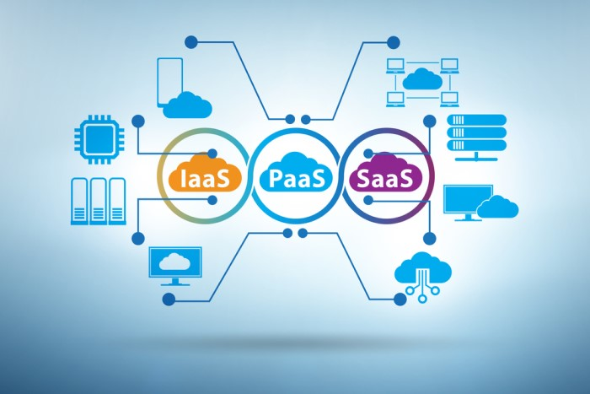

Slide 4
Saas x paas x iaas
São 3 modelos de serviços de nuvem diferentes que oferecem níveis variados de controle e gerenciamento do ambiente de nuvem.
SaaS (Software as a Service): hospeda aplicativos de software e os disponibiliza aos usuários finais pela internet.
PaaS (Platform as a Service): oferece uma plataforma completa para desenvolvimento, teste e implantação de aplicativos.
-Os usuários podem criar e implantar aplicativos na plataforma fornecida, sem se preocupar com a infraestrutura interna.
IaaS (Infrastructure as a Service): oferece recursos de computação, armazenamento e rede virtual

Slide 5
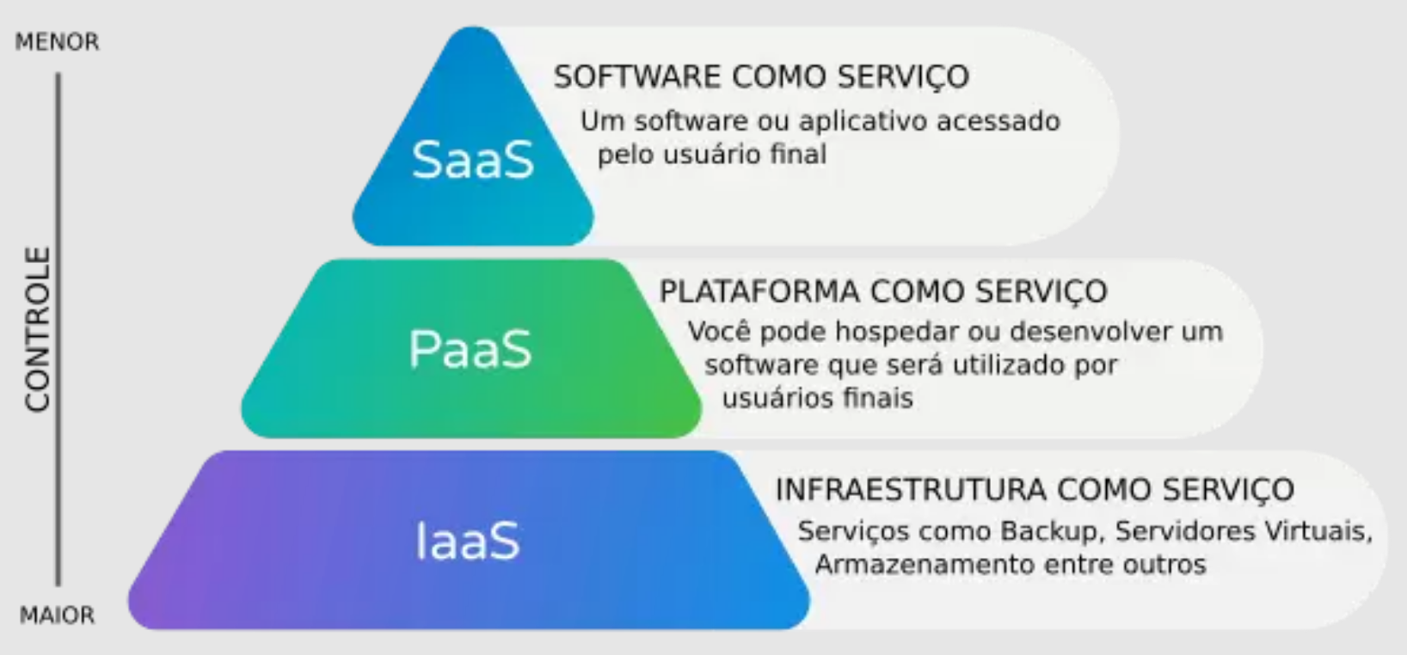

Slide 6

u

Slide 7

DEFINIÇÃO
O SaaS (Software como Serviço) permite aos usuários se conectar e usar aplicativos baseados em nuvem pela Internet.
O SaaS fornece uma solução de software completa podendo comprar uma base paga conforme o uso por um provedor de serviço de nuvem.
Toda a infraestrutura subjacente, middleware, software de aplicativo e dados de aplicativo ficam no datacenter do provedor de serviços.
O provedor de serviço gerencia hardware e software
Por fim, o modelo SaaS diferente de um sistema de Software tradicional, tem uma facilidade de uso, escalabilidade e faz com que aqueles que o adiquirir não precisam se preocupar com a manutenção do software.

Slide 8

CARACTERISTICAS

Slide 9
CARACTERISTICAS
TOPICOS QUE ABORDAREMOS:
Arquitetura multi-cliente
Aplicações configuráveis
Rápido desenvolvimento
Rápida atualização
Protocolos de integração abertos
Funcionalidades Colaborativas
Disponibilidade

Slide 10
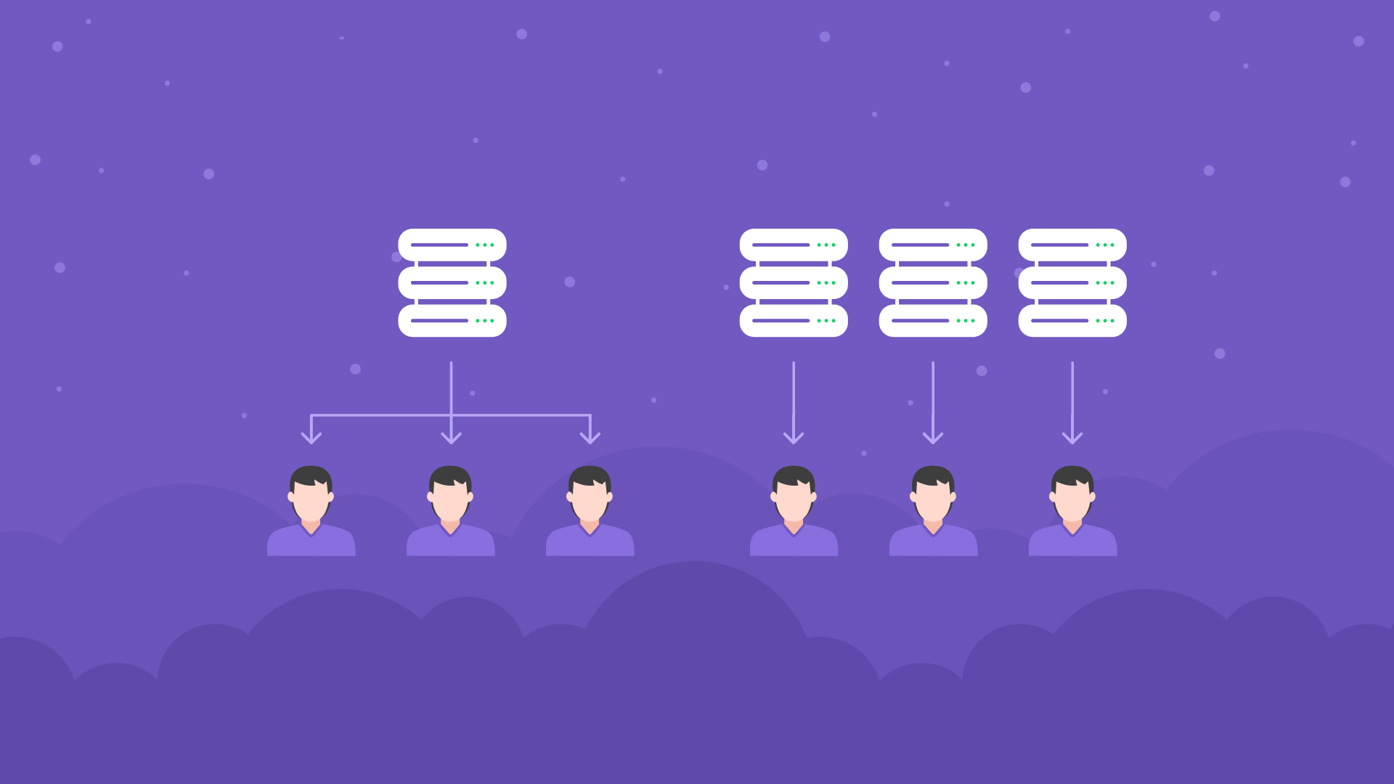
Arquitetura multi-cliente
Nesta arquitetura, todas as partes compartilham uma estrutura comum e uma base de código que é mantida centralizada.
Por estarem na mesma infra-estrutura os fornecedores podem inovar mais rapidamente, liberando novas versões mais corretas e com maiores funcionalidades
Multi-client é um modelo em que um único aplicativo é projetado para atender às necessidades de vários clientes ou organizações.
Multi-Client
Singles-client
Single-client é um modelo em que um único aplicativo é projetado para atender às necessidades de um único cliente ou organização.
EXEMPLO MULTI-CLIENT E SINGLE-CLIENT

Slide 11

Aplicações configuráveis
Configurações personalizadas em aplicações SaaS:
Como aplicativos SaaS são dirigidos a uma arquitetura multi-cliente, normalmente não aceitam customizações
No SaaS não é possível um cliente alterar o código fonte da aplicação, o esquema do banco de dados ou as interfaces gráficas.
Cada cliente pode ter seus próprios parâmetros para as opções de configuração
Aplicações SaaS podem permitir que um cliente forneça através de uma interface seu logotipo e ainda um conjunto de cores embora não seja permitido alterar o layout das páginas para algo diferente do que foi projetado, sendo que estas especificidades são preservadas quando ocorrem atualizações.

Slide 12
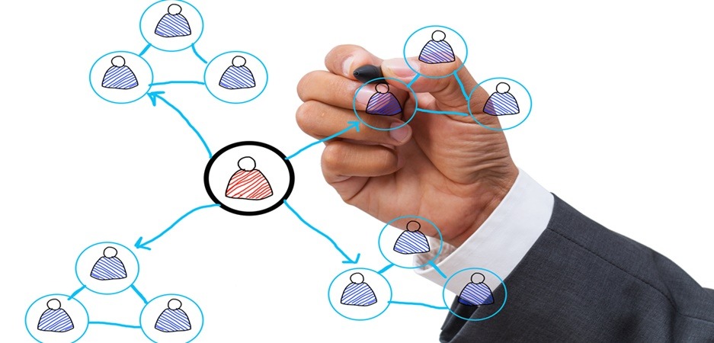


Rápido desenvolvimento
Considerando que não há preocupações com instalação, configuração e manutenção do ambiente de desenvolvimento, os desenvolvedores podem se preocupar unicamente:
1
3
2
- detalhes das regras de negócios
- aumentando por consequência sua produtividade
- diminuindo o tempo para desenvolvimento do software

Slide 13

Rápida atualização
Acesso remoto
Frequência de atualizações em SaaS
Testes de desenvolvimento mais rápidos
Monitoramento do comportamento do usuário
Transparência nas atualizações:

Slide 14
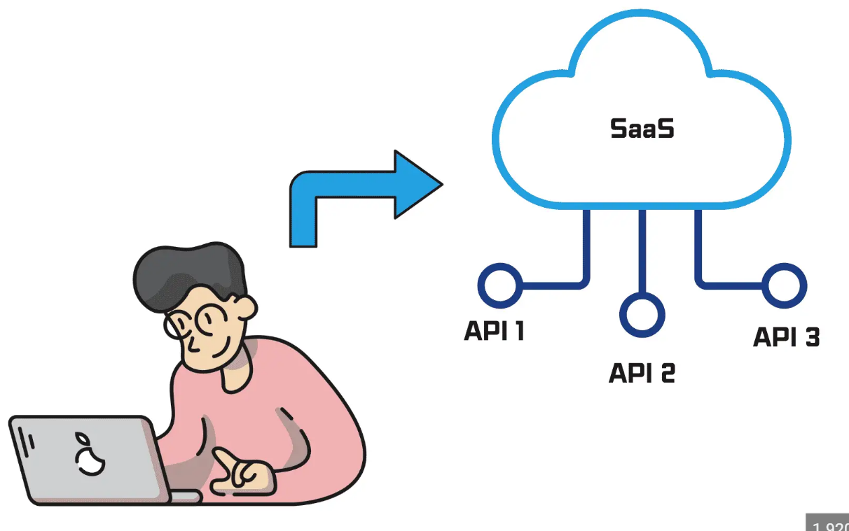
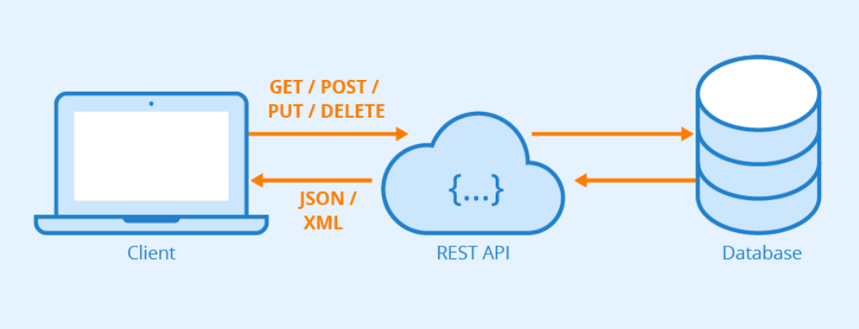
protocolos de integração abertos
Protocolos de integração e APIs em SaaS
COMUNICAÇÃO CIENTE > SAAS
EXEMPLO DE INTEGRAÇÃO API

Slide 15
Funcionalidades Colaborativas
Comunidades:
Características de colaboração em SaaS
Identificação de novas ideias para melhorar o software
Hospedagem centralizada como facilitador da colaboração

Slide 16

disponibilidade
Software como serviço permite o acesso e utilização dos softwares disponíveis no mercado através de uma rede remota ou conexão à Internet.
isso significa que o software não está instalado no computador do assinante, mas sim no servidor do provedor de SaaS.
Isso também faz com que o software esteja disponível para o assinante a qualquer tempo e localização
O SaaS ainda deve ser acessível por qualquer tipo de dispositivo computacional

Slide 17
Licenças E GERENCIMENTO
LICENÇAS:
Os SaaS possuem um modelo de licenciamento baseado em assinatura.
Este modelo utiliza uma abordagem simples, baseada em tempo de uso, sendo cobrado somente aquilo que foi utilizado pelo usuário
GERENCIAMENTO:
As aplicações SaaS são completamente gerenciadas pelo provedor
Gerenciamento essências para SaaS
-funções de configuração
-controle de pagamento
-monitoração e suporte
-provisionamento: consiste em garantir que seja realizada uma reserva de dinheiro para que gastos previstos sejam honrados no futuro

Slide 18

PLATAFORMAS DE NUVEM SAAS
GOOGLE CLOUD
AWS
AZURE

Slide 19


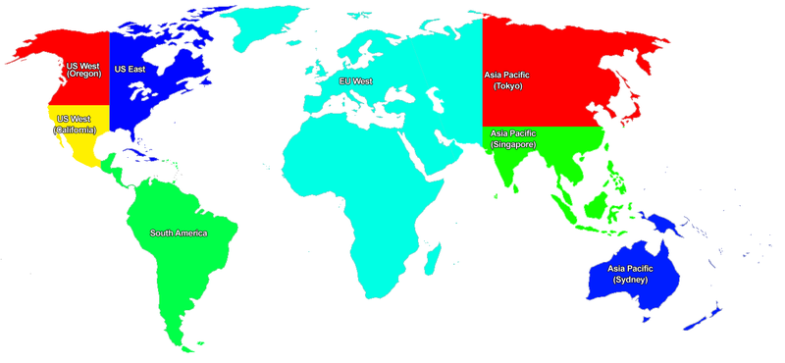
Lançamento: 2006
Criador: Amazon
Amazon Web Services pode ser acessado usando HTTP, protocolo REST, estilo de arquitetura ou pelo protocolo SOAP.
A Nuvem AWS abrange 66 zonas de disponibilidade em 21 regiões geográficas em todo o mundo
Relevância: Em 2021, era o maior provedor de computação em nuvem do mundo, à frente da Azure (da Microsoft) e da GCP (da Google).
Amazon Web Services
Jeff Bezos
Distribuição geográfica da AWS

Slide 20
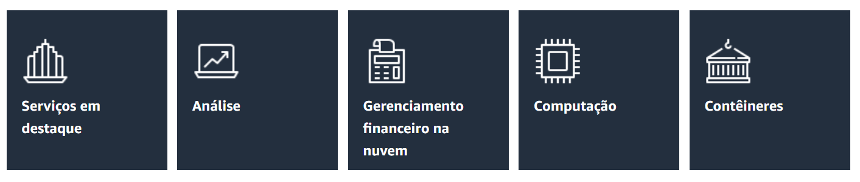
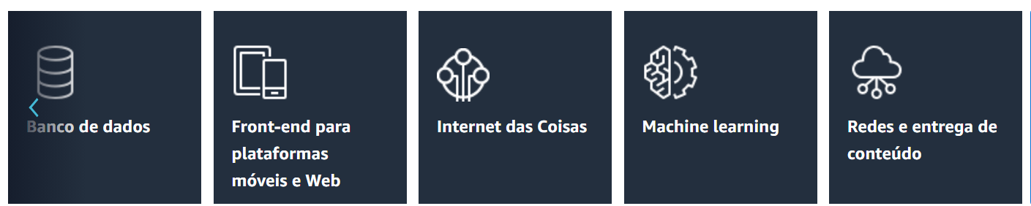
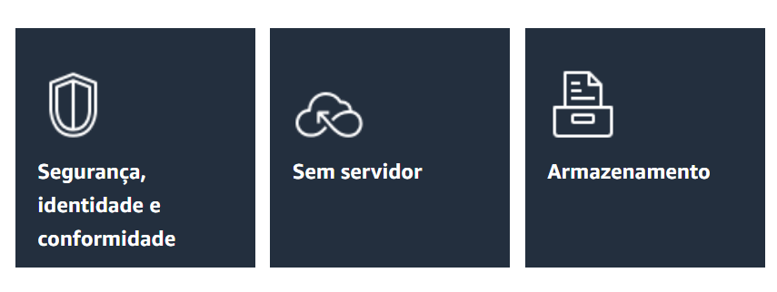
serviços

Slide 21
Vantagens
Escalabilidade: a AWS oferece uma infraestrutura altamente escalável que permite que você aumente ou diminua
Flexibilidade: a AWS oferece uma ampla gama de serviços e recursos que permitem que você escolha o que melhor se adapta às suas necessidades de negócios.
Confiabilidade: a AWS é conhecida por sua alta disponibilidade e tempo de atividade confiável.
Economia de custos: a AWS oferece preços flexíveis
Segurança: a AWS oferece uma ampla gama de recursos de segurança para proteger seus aplicativos e dados.

Slide 22
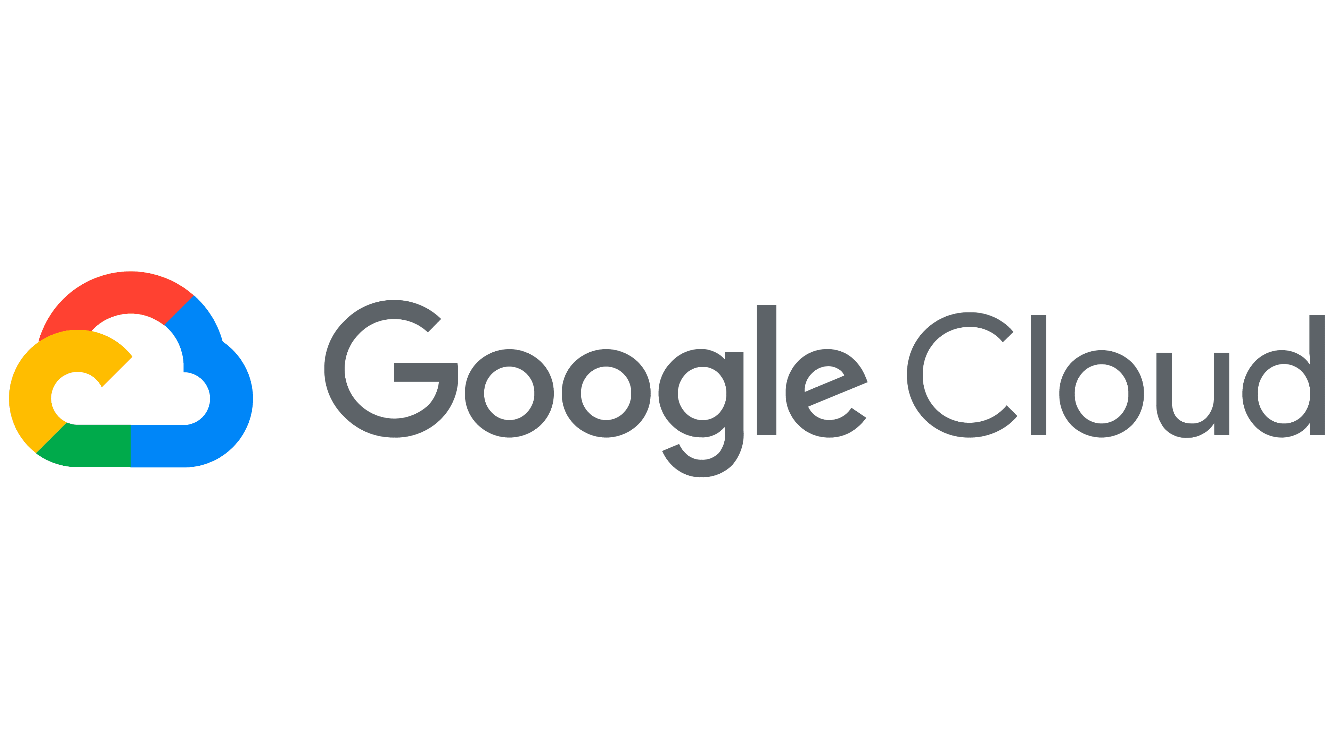
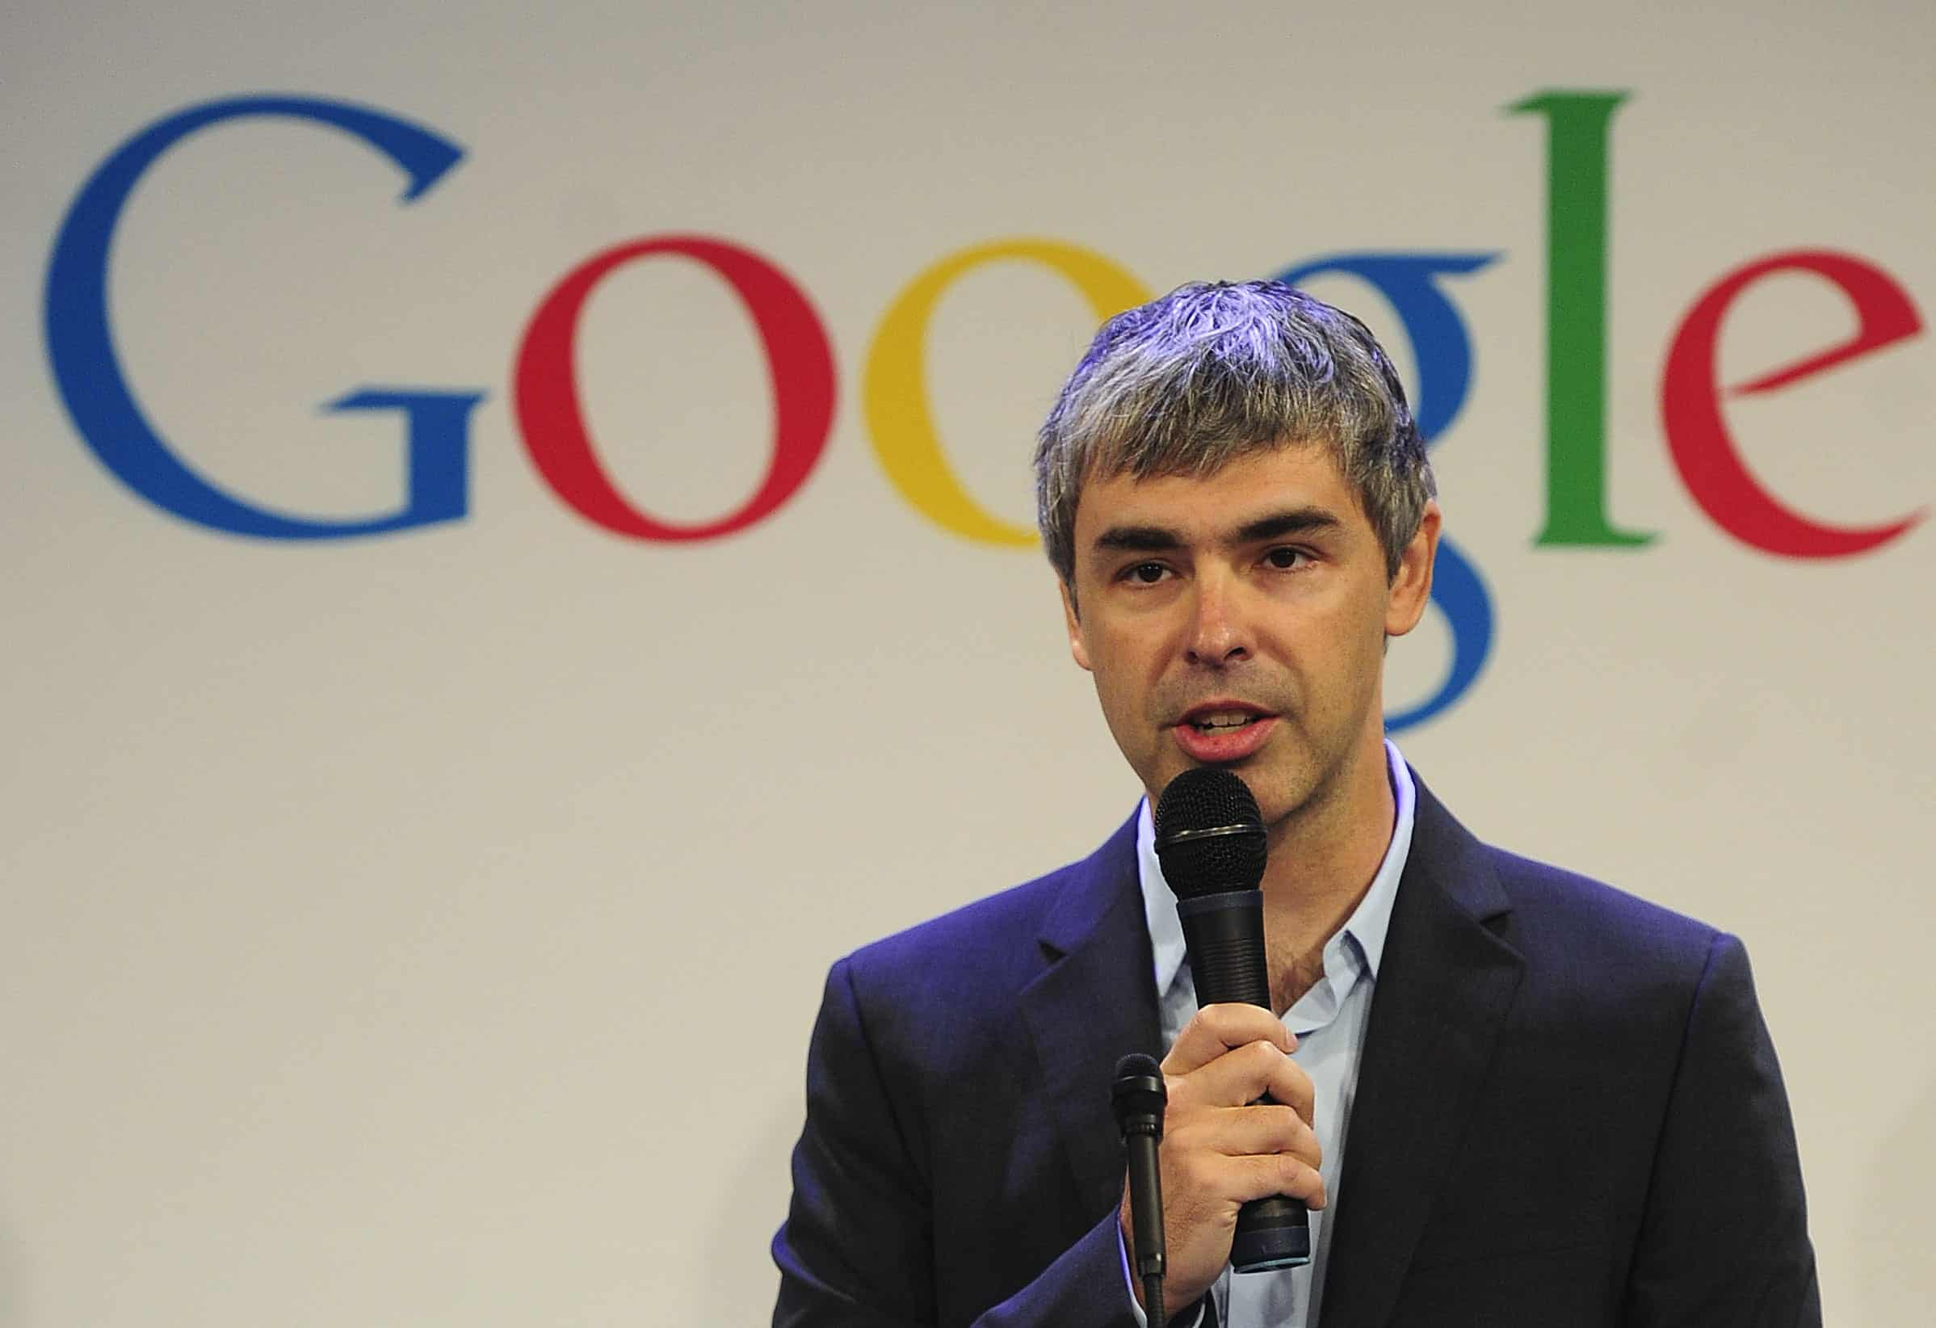

Lançamento: 2008
Criador: Google
Escrito em: C++, Python, Java, Go, Ruby
Em 2021, era o terceiro maior provedor de computação em nuvem do mundo, atrás apenas da AWS (da Amazon) e Azure (da Microsoft).
Larry Page
Sergey Brin
Sergey Brin

Slide 23
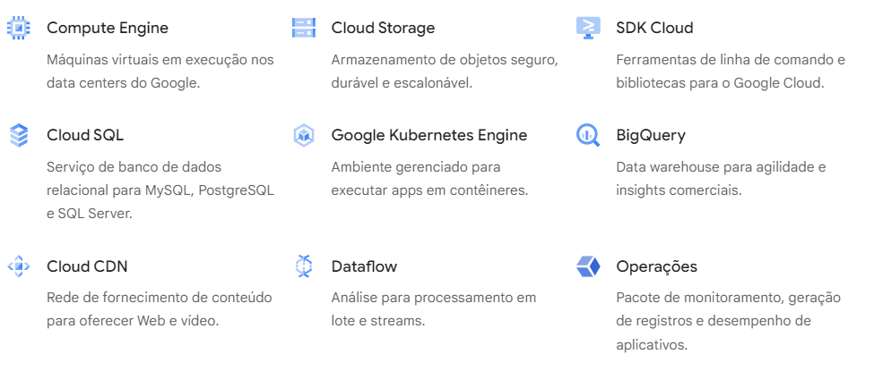
SERVIÇOS

Slide 24
Vantagens
Preços mais competitivos em relação à concorrência;
Alto nível de segurança e proteção de dados;
Migração de dados em tempo real para máquinas virtuais;
Plataforma dedicada à expansão e escalabilidade;
Desempenho superior e com a qualidade Google;
Colaboração entre usuários simplificada e eficiente para projetos;
Backups automáticos e com garantia de segurança;
Enorme rede global privada de cabos de fibra óptica

Slide 25

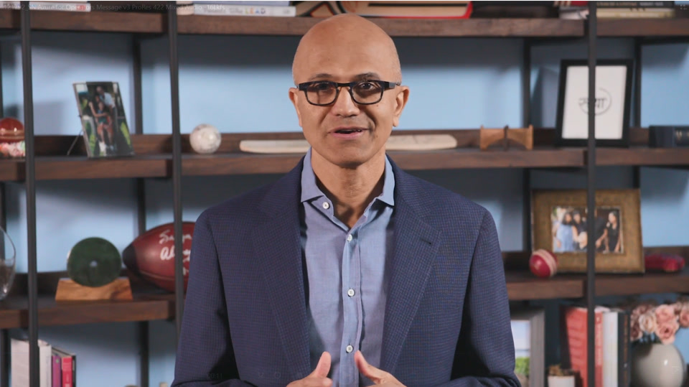

Lançamento: 01/02/2010
Desenvolvedor: Microsoft
SO: Microsoft Windows, Linux
Em 2021, era o segundo maior provedor de computação em nuvem do mundo, atrás apenas da AWS (da Amazon), e à frente da GCP (da Google).
Satya Nadella
Bill Gates

Slide 26
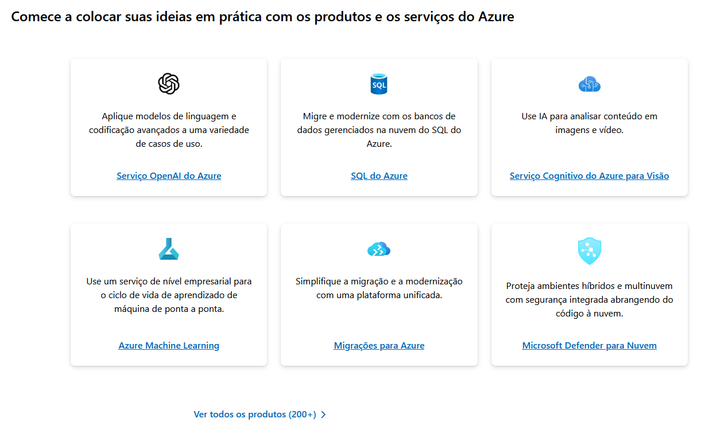
SERVIÇOS

Slide 27
VANTAGENS
Segurança e Privacidade: Microsoft apresenta o maior número de autenticações de segurança dentre todos os provedores de computação em nuvem disponíveis.
Alta disponibilidade: Azure têm disponibilidade de pelo menos 99,9% do tempo de operação. Isso significa menos de cinco horas de inatividade por ano.
Permite maior Produtividade: O Azure suporta grande diversidade de bancos de dados, linguagens, frameworks e sistemas operacionais
Backup Prático: sem a necessidade da rotina diária, semanal e mensal de cópia dos dados.
Facilmente Escalável: O sistema oferece a possibilidade de aumentar os recursos e depois retroceder conforme a demanda.

Slide 28


DESAFIOS PARA ADOÇÃO
Algumas aplicações de negócio requerem acesso ou integração com dados atuais do cliente. Quando o volume de dados é muito grande, ou os dados são informações sigilosas a integração com o software remoto é cara ou apresenta muitos riscos.
Algumas limitações podem atrapalhar a aceitação de aplicações SaaS:
Segurança: Como os dados estão sendo armazenados na nuvem, nos servidores do provedor, a segurança dos mesmos pode ser visto como um problema
Latencia: Dificuldade com recurso de baixíssimas latências
Customização Verdadeira

Slide 29
Algumas vantagens da utilização de SaaS são descritas a seguir.
Segurança: Os dados são armazenados na nuvem, com backup e alta disponibilidade.
Integração: Facilidade de integração com outros sistemas na nuvem.
Mobilidade: Acesso via dispositivos móveis, com interface otimizada.
Análise de dados: Relatórios e painéis com análise de uso e dados agregados de todos os clientes.
Entre outros:
Suporte, Automatização de processos, Personalização, Rápida implementação, em investimento em infra e Foco no negócio
Acessibilidade: Os aplicativos SaaS estão disponíveis a partir de quaisquer computadores ou dispositivos computacionais
Custo baixo: Sem taxas de licença, cobrança pela utilização.
Atualizações automáticas: O provedor gerencia as atualizações.
AUMENTO CAPACITIVO: O provedor pode aumentar a capacidade para atender a demanda do cliente.
Funcionalidades extras: O provedor pode oferecer integração com outros sistemas e serviços.

Slide 30
conclusão
Nesse trabalho, podemos entender a computação em nuvem como um meio em grande crescimento, reconhecido por suas vantagens por empresas e o meio científico. Foram abordados conceitos fundamentais, características e modelos de serviços comuns retratados na literatura.

Slide 31

Agradecemos!
NOME: LEANDRO ROBERTO ALEXANDRE
NOME: Guilherme Marcelino rocha

